Slide 2

English Tajik
Хуш омадед ба
Тоҷик Академия

Slide 3
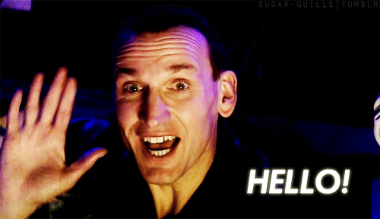
English Tajik
Hello = Ассалом (Салом)
Баро бо одобона ё аз худ калон ва ё дар чойхои чамъияти саломро ба Hello шуруъ кунед

Slide 4

English Tajik
Hi = Cалом
Аз худ хурд ё бо дустони наздик, шинос, рафик, аз ин истифода кардан мумкин аст.

Slide 5
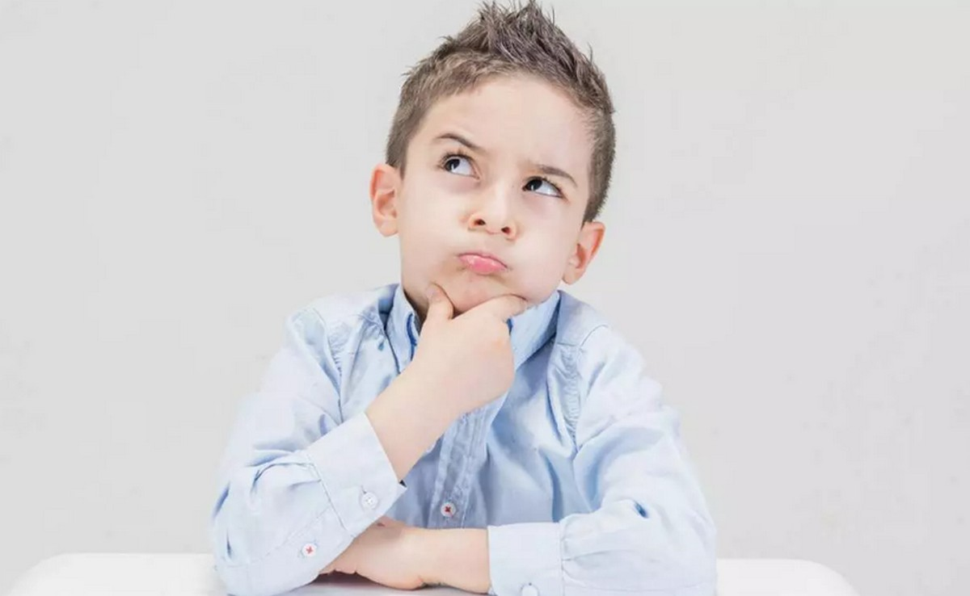
English Tajik
I = Ман

Slide 6
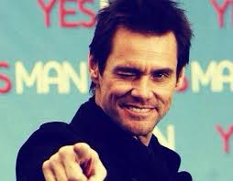
English Tajik
You = Шумо (Tу)
Шахсе ки бо мо сухбат мекунад фарк надорад духтар аст ё писар ва аз мо хурдаст ё бузург аз ин лугат “You” истифода мекунем. Дар грамматика шах дуввум ба хисоб меравад.

Slide 7

English Tajik
He = У
(Писар)

Slide 8
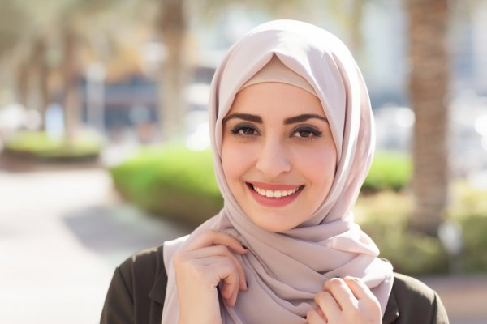
English Tajik
She = У
(Духтар)

Slide 9
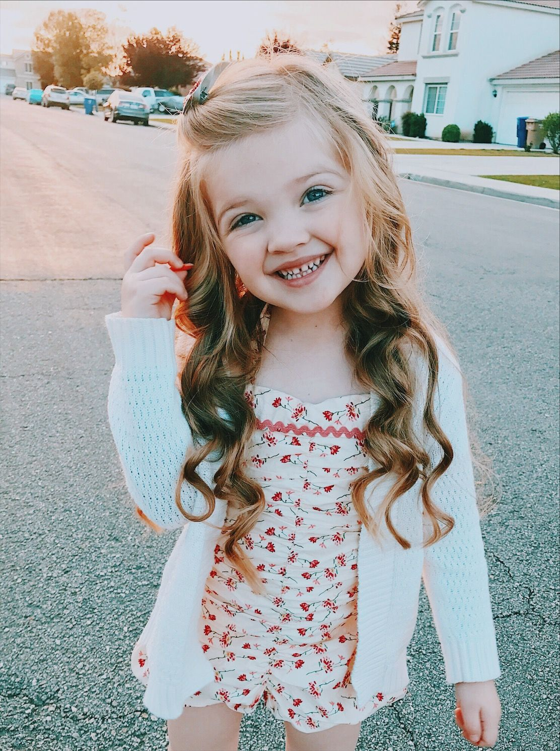
English Tajik
A little girl = духтари хурд
Little = хурд
Барои мушахас кардани духтари хурд сол бехтар аз лугати Little истифо кунед. Бе ин лугатхам хатон нест аммо тавсия дода мешавад.

Slide 10

English Tajik
A girl = Духтар
У медворам фахмо шуда бошад барои чи лугати little-ро изофа кунем барои мушахас кардани духтари хурд сол.

Slide 11

English Tajik
A little boy = Писари хурд
Little = хурд
Барои мушахас кардани писари хурд сол бехтар аз лугати Little истифо кунед. Бе ин лугатхам хатон нест аммо тавсия дода мешавад.

Slide 12
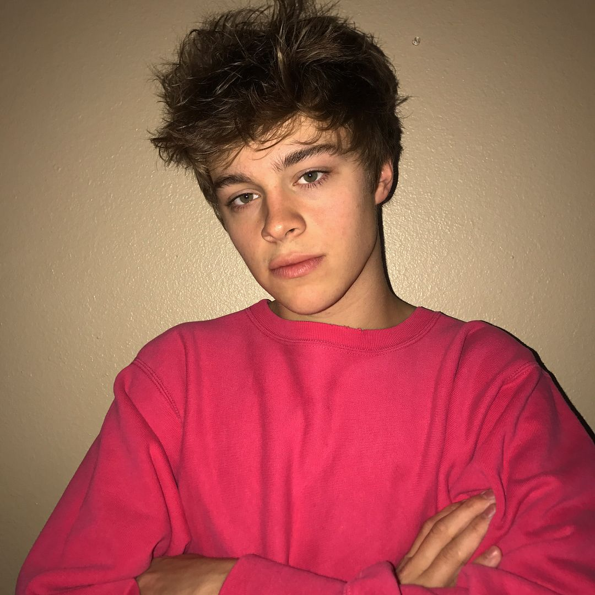
English Tajik
A boy = Писар
У медворам фахмо шуда бошад барои чи лугати little-ро изофа кунем барои мушахас кардани писари хурд сол.

Slide 13

English Tajik
A Young = Чавон

Slide 14
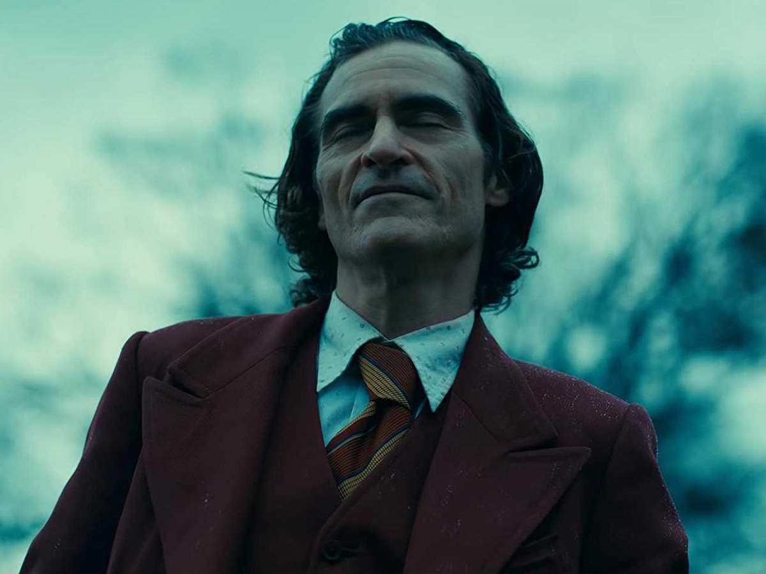
English Tajik
A person = инсон, шахс

Slide 15

English Tajik
A man = Мард

Slide 16

English Tajik
A woman = Зан

Slide 17
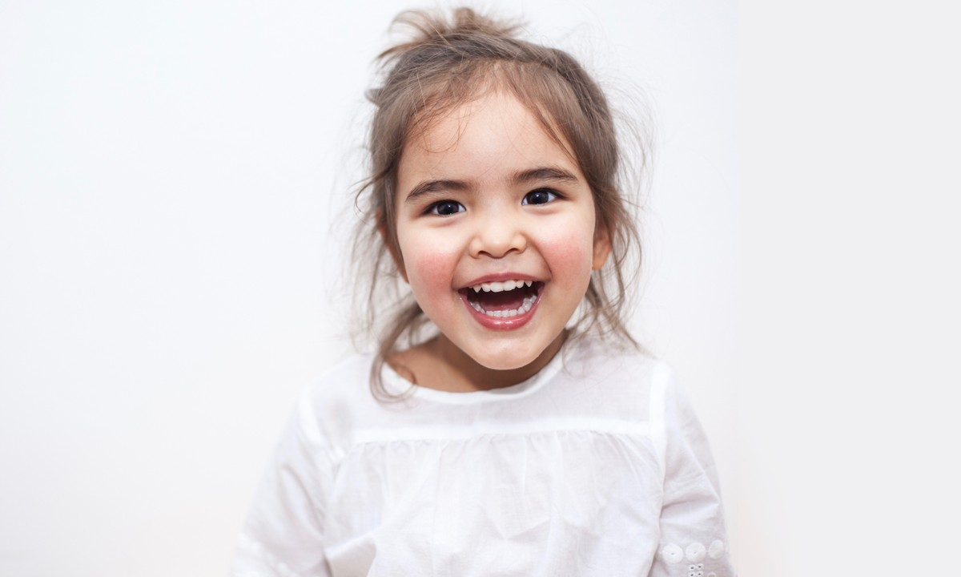
English Tajik
A child = Кудак

Slide 18

English Tajik
A father = Падар
Бо одобона

Slide 19
English Tajik
A dad = Падар (ота, дада)
Лахҷави

Slide 20
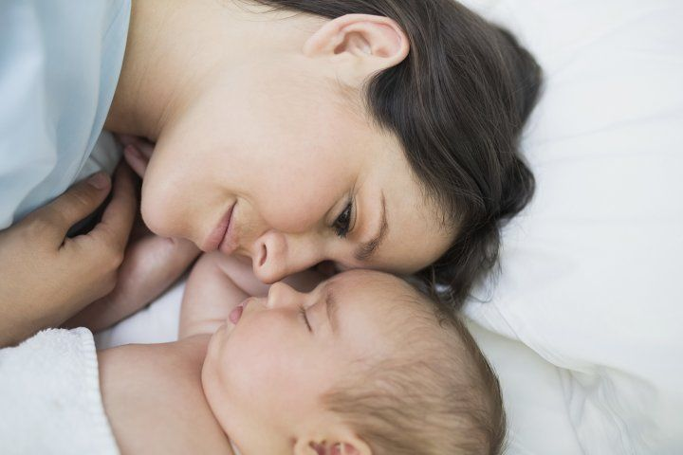
English Tajik
A mother = Модар
Адаби

Slide 21
English Tajik
A mom = Модар (оча)
Модар

Slide 22

English Tajik
A brother = Бародар ё Додар

Slide 23
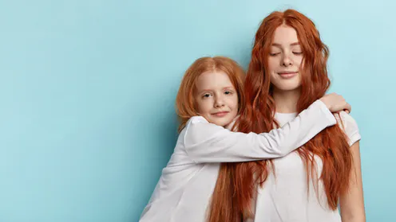
English Tajik
A sister = Хохар ё Аппа

Slide 24
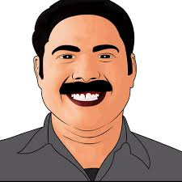
An uncle = Амак, тағо
English Tajik

Slide 25

English Tajik
An aunt = Амма, хола

Slide 26

English Tajik
A grandson = Набера

Slide 27
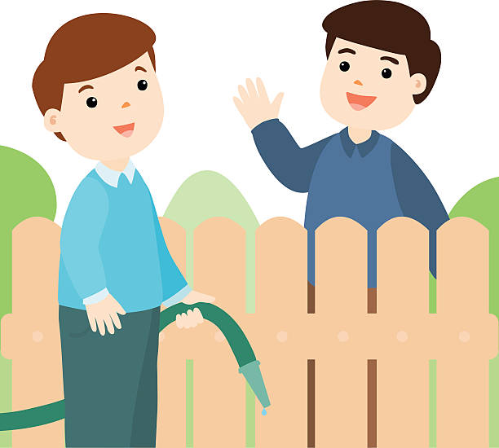
English Tajik
A neighbor = Хамсоя

Slide 28

English Tajik
A friend = дӯст, рафиқ

Slide 29

English Tajik
A classmate = ҳамсинф

Slide 30

English Tajik
A student = Толиб, Толиба, студент
(Талаба)

Slide 31

English Tajik
A school student = талабаи мактаб

Slide 32


English Tajik
A teacher = муаллим (a)

Slide 33
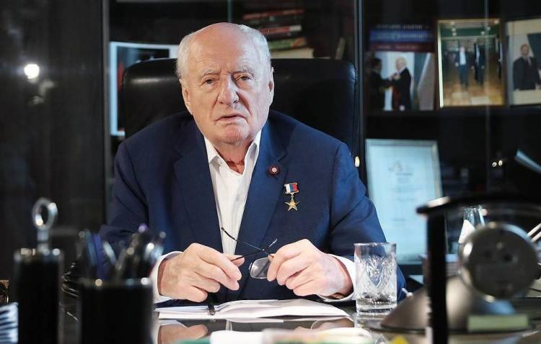
English Tajik
A director = Директор

Slide 34
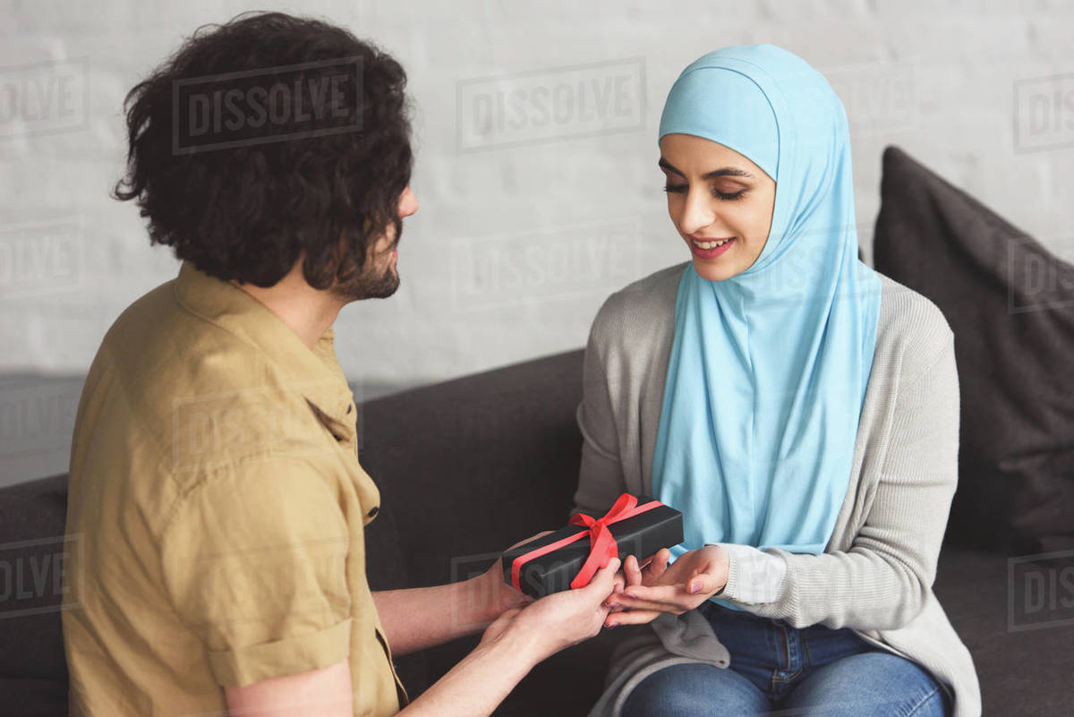
English Tajik
A girlfriend = дуст духтар
(маъшуқа)

Slide 35
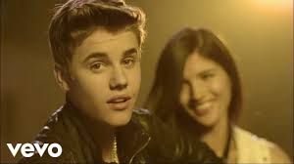
English Tajik
A boyfriend = Дуст писар
(маъшуқ)

Slide 36

English Tajik
Thank you for watching!
Ташаккур барои тамошо!

